Slide 1
Pizza Delivery
Faculdades Integradas Metropolitanas de Campinas
Tópicos Especiais I
Campinas, junho/2013

Slide 2
Equipe
Filipe Moreira de Oliveira
Jéssica de Morais Oliveira Lopes

Slide 3
Descrição
Aplicação para smartphones Android com o objetivo de permitir que qualquer usuário realize encomendas de pizzas e bebidas em uma determinada pizzaria;
Protótipo, suporta apenas uma pizzaria pré-determinada;
Web service recebe os pedidos;
Aplicação desktop exibe os pedidos recebidos.

Slide 4
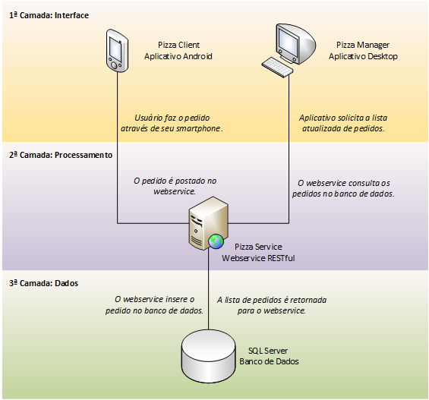
Arquitetura

Slide 5
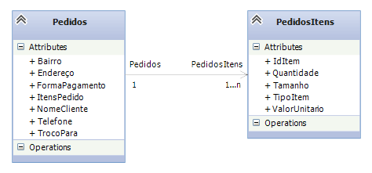
Diagrama de Classes

Slide 6
Requisitos Básicos
Adicionar pizzas ao pedido
6 sabores diferentes disponíveis em 2 tamanhos
Adicionar bebidas ao pedido
6 bebidas diferentes disponíveis
Visualizar lista de pedidos
Alterar quantidade de um item no pedido
Remover um item do pedido
Informar endereço manualmente
Informar forma de pagamento
Submeter pedido para a central
Visualizar todos os pedidos recebidos em aplicativo gerencial para desktop

Slide 7
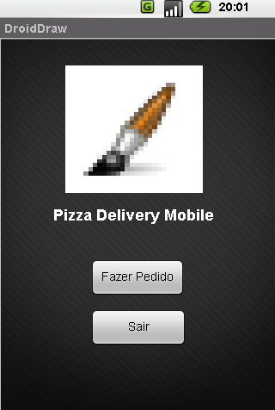
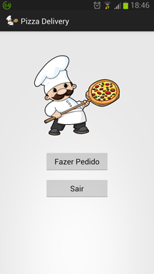

Protótipos vs Capturas de Tela

Slide 8
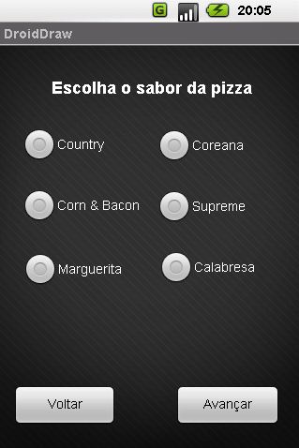
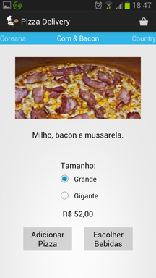
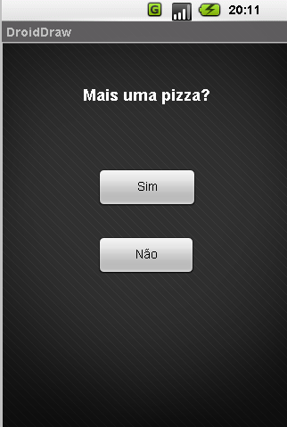
Protótipos vs Capturas de Tela

Slide 9
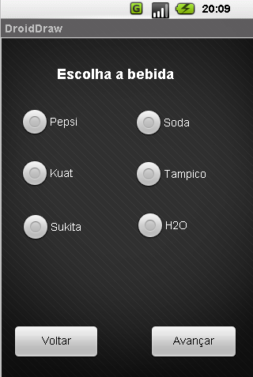
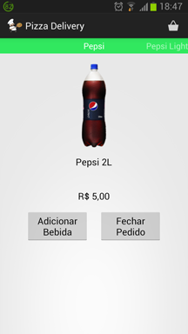
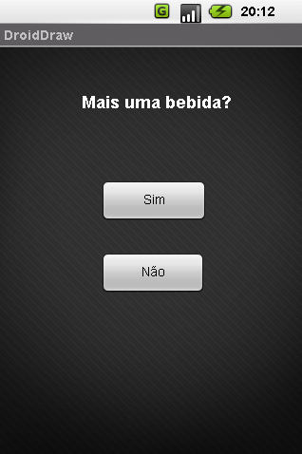
Protótipos vs Capturas de Tela

Slide 10
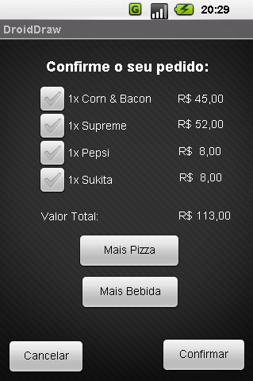
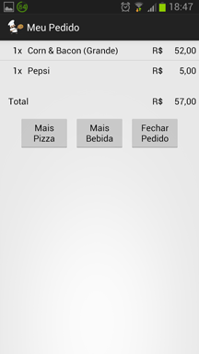
Protótipos vs Capturas de Tela

Slide 11
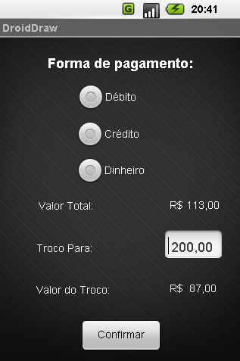
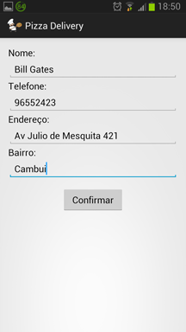
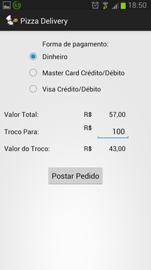
Protótipos vs Capturas de Tela

Slide 12
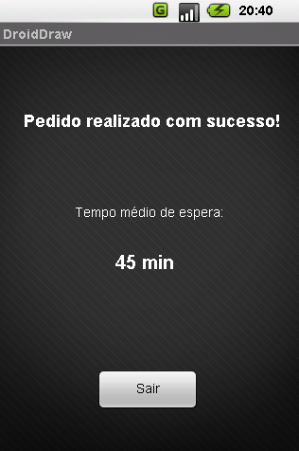
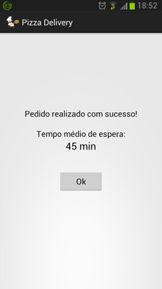
Protótipos vs Capturas de Tela

Slide 13
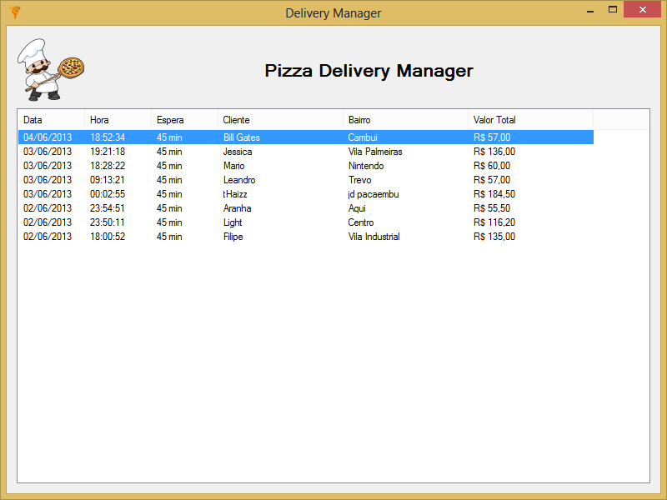
Aplicativo Desktop

Slide 14
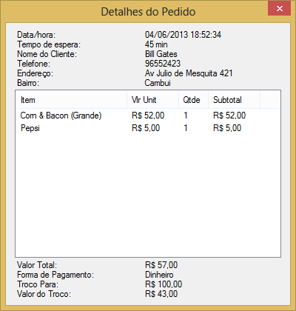
Aplicativo Desktop

Slide 15
Obrigado!

